Slide 1
矿产资源储量评审备案管理政策解读
新疆维吾尔自治区自然资源厅
矿产资源保护监督处
2020年

Slide 2
自然资源部推进矿产资源储量管理改革出台了7号文
《自然资源部关于推进矿产资源管理改革若干事项的意见（试行）》（自然资规〔2019〕7号）：涉及矿产资源储量的3条，确定了储量管理改革的方向和框架，明确了矿产资源储量评审备案范围和权限，取消了矿产资源储量登记，简化归并了矿产资源储量评审备案和储量登记事项等内容。

Slide 3
评审备案管理改革
《自然资源部办公厅关于矿产资源储量评审备案管理若干事项的通知》（自然资办发〔2020〕26号）：共13条，明确了与行政相对人相关的评审备案程序和管理要求。
《自然资源部办公厅关于进一步规范矿产资源储量评审备案工作的通知》（自然资办函〔2020〕966号）：共10条，主要是明确了自然资源主管部门及评审机构等有关单位和评审专家的职责与要求，进一步规范了评审备案审查工作。

Slide 4
矿产资源储量统计改革
《自然资源部关于做好矿产资源储量统计工作的通知》（自然资〔2020〕158号）：进一步明确各级自然资源局统计工作职责、矿业权人义务，进一步明确矿山储量年报和矿产资源统计相关数据表报送时限要求。

Slide 5
新疆自然资源厅根据7号文总体要求，结合26号文及966号文及我区矿产资源储量管理实际，就矿产资源储量评审备案出台了《关于规范矿产资源储量评审备案工作的通知》（新自然资规〔2020〕2号）。

Slide 6
内 容 提 纲
文件出台背景
文件内容解读

Slide 7
一、文件出台背景
贯彻落实“放管服”改革要求
党的十九大对“放管服”改革提出了新的更高要求，强调要转变政府职能，深化简政放权，创新监管方式，增强政府公信力和执行力，建设人民满意的服务型政府。
近年来，国务院陆续发文取消了矿产资源储量核实报告、矿山储量年报、建设项目压覆重要矿产资源评估报告、矿产资源开采地质报告编制的资质要求；取消了矿产储量评估师的职业资格许可和认定；取消了地质勘查资质审批事项等一系列行政审批和资格许可事项。

Slide 8
一、文件出台背景
储量管理存在的问题
矿产资源储量管理经过60多年的发展，已形成了部省市县四级管理的体制，建立了一套较为系统完备的制度体系。但是，随着改革的深入和社会的发展，原有的部分规章制度已不能满足现实管理需要，现行矿产资源储量管理与社会主义市场经济体制不相适应的问题日益显现，存在着政府管理与市场管理边界不清，质量保障机制不健全，储量登记不及时，评审备案申请要件较多、办理周期长等方面的问题，需要进一步修改完善。

Slide 9
内 容 提 纲
文件出台背景
文件内容解读

Slide 10
二、文件内容解读
·自然资源部2019年《关于推进矿产资源管理改革若干事项的意见（试行）》（自然资规〔2019〕7号）中明确“实行同一矿种探矿权采矿权出让登记同级管理”。
·自然资源厅2020年《关于规范矿产资源储量评审备案工作的通知》（自然资规〔2020〕2号）中对评审备案权限进行了明确，“矿产资源储量评审备案工作按照矿业权出让、登记权限负责”，即“谁发证、谁备案”。

Slide 11
二、文件内容解读
（一）评审备案的含义与定位
（二）评审备案的范围、职责与权限划分
（三）评审备案工作流程与时限要求
（四）评审备案质量管理体系建设与总体要求
（五）评审备案工作要求
（六）评审备案监督管理与纠错机制
（七）信息化建设
（八）其他

Slide 12
（一）评审备案的含义与定位
26号文第一条明确评审备案具有行政确认性质：
矿产资源储量评审备案是指自然资源主管部门落实矿产资源国家所有的法律要求、履行矿产资源所有者职责，依申请对申请人申报的矿产资源储量进行审查确认，纳入国家矿产资源实物账户，作为国家管理矿产资源重要依据的行政行为。

Slide 13
（二）评审备案的范围、职责与权限划分
1.评审备案的范围
7号文将原来18种评审备案情形改为4种，26号文进一步进行了细化。
探矿权转采矿权、采矿权变更矿种或范围，油气矿产在探采期间探明地质储量、其他矿产在采矿期间累计查明矿产资源量发生重大变化（变化量超过30%或达到中型规模以上的），以及建设项目压覆重要矿产，应当编制符合相关标准规范的矿产资源储量报告，申请评审备案。（26号文第二条）
探矿权转采矿权、采矿权变更矿种与范围，油气矿产在探采矿期间探明地质储量、其他矿产在采矿期间资源量发生重大变化的（变化量超过30%或达到中型规模以上的），以及建设项目压覆重要矿产，应当编制矿产资源储量报告，申请评审备案。（7号文第十条）

Slide 14
（二）评审备案的范围、职责与权限划分
2.评审备案的职责分工
自然资源主管部门依据矿业权人或压矿建设项目单位矿产资源储量评审备案申请，对矿产资源储量报告进行审查，出具评审备案文件。自然资源主管部门可委托矿产资源储量评审机构根据评审备案范围和权限组织开展评审备案工作，相关费用纳入财政预算。（7号文第九条）
自然资源主管部门可直接组织开展评审备案，也可全部或部分委托矿产资源储量评审机构。（966号文第一条）
委托评审机构开展相关工作的，自然资源主管部门应明确委托事项、责任义务等。（966号文第八条）

Slide 15
（二）评审备案的范围、职责与权限划分
3.评审备案的权限划分
自然资源部负责本级已颁发勘查或采矿许可证的矿产资源储量评审备案工作，其他由省级自然资源主管部门负责。涉及建设项目压覆重要矿产的，由省级自然资源主管部门负责评审备案，石油、天然气、页岩气、天然气水合物和放射性矿产资源除外。（26号文第四条）
自然资源部负责本级已颁发矿业权证的矿产资源储量评审备案工作，其他由省级自然资源主管部门负责。涉及建设项目压覆重要矿产的，由省级自然资源主管部门负责评审备案，油气和放射性矿产资源除外。（7号文第十一条）。
自然资源厅2020年《关于规范矿产资源储量评审备案工作的通知》（自然资规〔2020〕2号）中对评审备案权限进行了明确，“矿产资源储量评审备案工作按照矿业权出让、登记权限负责”，即“谁发证、谁备案”。

Slide 16
（二）评审备案的范围、职责与权限划分
对“自然资源厅负责本级已颁发勘查或采矿许可证的矿产资源储量评审备案工作”的说明：
自然资源厅
地州主管部门
地州主管部门
√
申请转采矿权
申请评审备案
厅发证
（采矿权已下放）
的勘查许可证
申请评审备案
（探矿权转采矿权的报告）
地州主管部门
×

Slide 17
（三）评审备案工作流程与时限要求
1.工作流程
取消矿产资源储量登记事项。简化归并评审备案和登记事项，缩减办理环节和要件，提高行政效率。矿产资源储量登记书内容纳入评审备案管理，不再作为矿业权登记要件，将评审备案结果作为统计的依据。（7号文第九条）

Slide 18
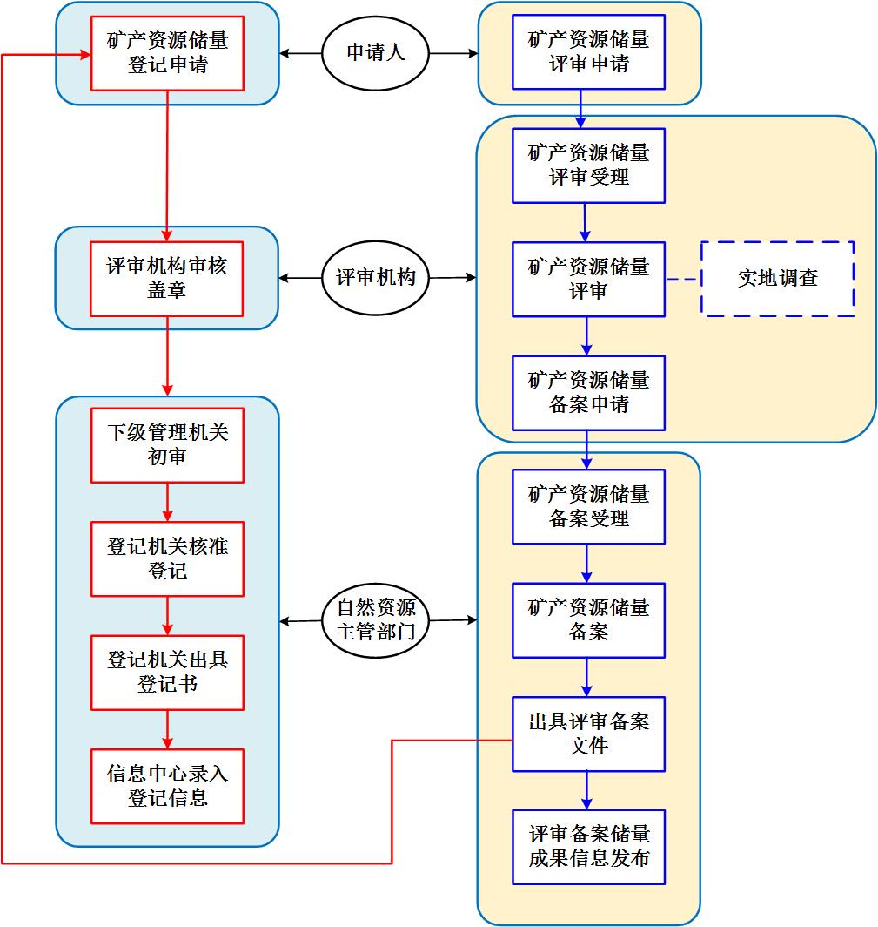
改革前

Slide 19
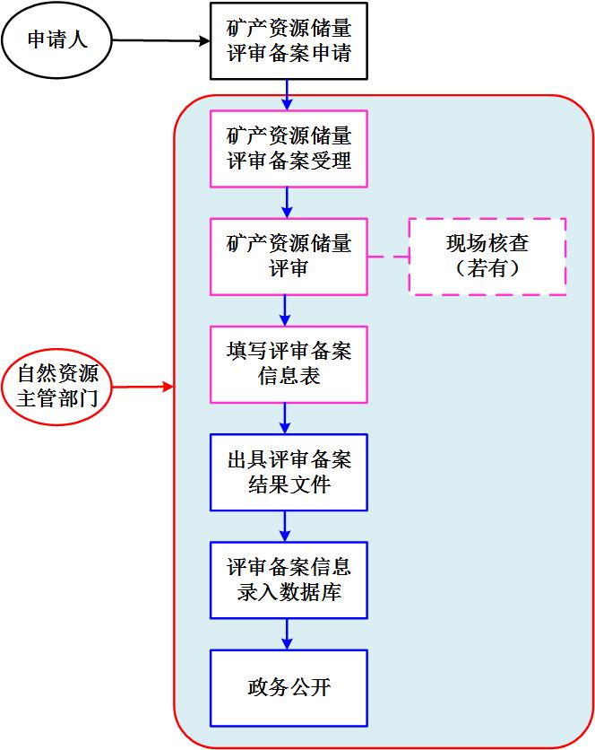
改革后

Slide 20
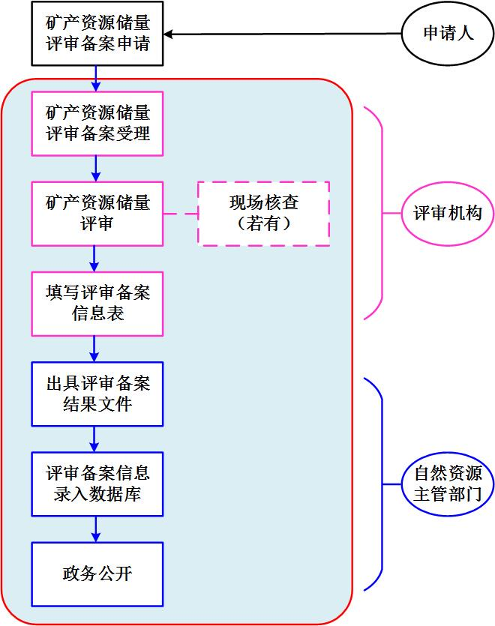
改革后

Slide 21
（三）评审备案工作流程与时限要求
2.受理时限：5个工作日
申请材料不齐全或不符合规定形式的，自然资源主管部门应当场或者在5个工作日内一次性告知申请人需要补正的全部内容，逾期不告知的，自收到申请材料之日起即为受理。（26号文第五条）
3.评审备案时限：60个工作日（申请人补正修改：20个工作日）
自然资源主管部门自受理之日起60个工作日（不含申请人补正修改时间）内完成评审备案，并书面告知申请人评审备案结果。需修改或补充相关材料的，申请人应在20个工作日内提交。（26号文第六条）

Slide 22
（四）评审备案质量管理体系建设与总体要求
评审备案应当遵循相关的法律法规、政策规定及技术标准，遵守保密规定，坚持客观、公平、公正、回避原则。建立相应的工作制度，明确责任，保障工作质量。（966号文第二条）

Slide 23
（四）评审备案质量管理体系建设与总体要求
自然资源主管部门应制定矿产资源储量评审备案服务指南，建立专家库，实现各自然资源主管部门专家库信息共享，健全工作规程和业务质量管理体系。专家库管理要求另行制定。（26号文第十条）
评审机构应建立质量管理体系，对评审程序和评审意见书的合规性、客观性、完整性负责。应定期组织评审专家业务培训和交流，开展专家业务和诚信考核，妥善保管评审备案相关资料。（966号文第六条）

Slide 24
（五）评审备案工作要求
1.评审备案申请
凡申请矿产资源储量评审备案的矿业权人，应在勘查或采矿许可证有效期内向自然资源主管部门提交矿产资源储量评审备案申请、矿产资源储量信息表和矿产资源储量报告。
凡申请压覆重要矿产资源储量评审备案的建设单位，应提交矿产资源储量评审备案申请、矿产资源储量信息表和建设项目压覆重要矿产资源评估报告。（26号文第三条）

Slide 25
改革前矿业权人的申请要件
1、承诺书（矿业权人公章，法人签字或人名章，报告编制单位公章）
2、储量评审申报表（矿业权人公章，报告编制单位公章）
3、储量申报情况表
4、矿业权情况表
5、矿业权人与编制单位合同
6、矿业权复印件
7、资源储量估算范围与矿业权范围叠合图
8、新增含油/气面积与省份/海域范围叠合图
9、上一次备案证明复印件（复算、核算、标定）
10、储量报告和附图表册
11、储量登记书
12、评审需要的其他材料
改革后矿业权人的申请要件
1、申请评审备案的函（矿业权人公章）
2、矿产资源储量信息表
3、储量报告和附图表册

Slide 26
关于申请矿产资源储量评审备案的函（样式）
（自然资源主管部门）：
我单位已完成《XXXX报告》的编制工作，现将《XXXX报告》和《矿产资源储量信息表》报送你部门，请予以评审备案。
我单位承诺所提交资料是真实、客观、完整的，无伪造、编造、变造、篡改等虚假内容，如有作假，自行承担相关后果。
XXX（申请人公章）
年 月 日
申请要件①：申请评审备案的函

Slide 27
矿产资源储量信息表（样式）
矿产资源储量报告名称
申请事由 |  | 探矿权转采矿权 □ 采矿权变更矿种或范围 □ 油气矿产在探采期间探明地质储量、其他矿产采矿期间累计查明资源量发生重大变化 □ 建设项目压覆重要矿产 □
评审备案申请人 | 申请人
 | 统一信用代码或组织机构代码 |  |  |  | 联系人 |  | 电话
报告编写单位 | 编写单位名称
 | 主要编写人员 |  |  |  | 联系人 |  | 电话
发证机关
勘查或采矿许可证/发证机关证明文件文号 |  |  |  |  | 矿业权有效期限 | 年 月 日 至 年 月 日
报告类型 |  |  |  | 查明主要矿种 |  | 勘查工作程度
矿产资源储量情况
工业指标情况
矿产资源储量 | 固体矿产 | 主要矿产： 探明资源量： ，控制资源量： ，推断资源量 ： ，证实储量： ，可信储量： 。共生矿产： 探明资源量： ，控制资源量： ，推断资源量 ： ，证实储量： ，可信储量： 。伴生矿产： 探明资源量： ，控制资源量： ，推断资源量 ： ，证实储量： ，可信储量： 。
 | 油气矿产 | 石油/凝析油探明地质储量（新增+复/核/结算+标定，净增量）（万吨）石油/凝析油探明技术可采储量（新增+复/核/结算+标定，净增量）（万吨）天然气/溶解气/页岩气/煤层气探明地质储量（新增+复/核/结算+标定，净增量）（亿方）天然气/溶解气/页岩气/煤层气探明技术可采储量（新增+复/核/结算+标定，净增量）亿方）
 | 地热矿泉水 | 地热：允许开采量： ，储存量： ，热量： ，热能或电能： ，尚难利用储量： 。矿泉水：允许开采量： 。
申请要件②
经办人： 年 月 日

Slide 28
申请要件③：矿产资源储量报告
申请评审备案的矿产资源储量报告是指综合描述矿产资源储量的空间分布、质量、数量及其经济意义的说明文字和图表资料，包括矿产资源储量的各类勘查报告、矿产资源储量核实报告、建设项目压覆重要矿产资源评估报告等。（26号文第二条）

Slide 29
2. 评审备案受理
对于符合评审备案范围和权限、申请材料齐全、符合规定形式，或申请人按照要求提交全部补正申请材料的，自然资源主管部门应当受理，并书面告知申请人。
申请材料不齐全或不符合规定形式的，自然资源主管部门应当场或者在5个工作日内一次性告知申请人需要补正的全部内容，逾期不告知的，自收到申请材料之日起即为受理。（26号文第五条）

Slide 30
3. 评审会议要求
（1）专家的选择和专家组的组成。
评审备案原则上采取会议审查方式。应采用随机方式从专家库中选择相应专业的矿产资源储量评审专家，组成专业结构合理的专家组。
矿产资源储量规模中型及以上的不少于5名专家，小型的不少于3名专家。专家组长应具备相关矿产的综合知识和能力，具有相应的工作经历。（966号文第3条）

Slide 31
（2）评审备案审查内容。
重点对工业指标、地质勘查及研究程度、开采技术条件、矿石加工选冶技术性能研究和综合勘查综合评价等的合规性合理性进行审查，符合国家法律法规政策、技术标准要求的，自然资源主管部门予以评审备案。（26号文第八条）

Slide 32
（3）专家个人意见和专家组意见。
评审专家应恪守职业道德和行为规范，独立提出署名意见，对其客观性、真实性和完整性负责，具有保留个人不同意见的权利。
专家组长还应组织专家组开展评审和复核，综合专家个人意见形成专家组意见。评审专家徇私舞弊、弄虚作假、玩忽职守，以及违反回避原则的，应该承担相关责任。（966号文第7条）

Slide 33
（4）现场核查要求。
首次申请评审备案矿产资源储量规模大型，非油气矿产累计查明矿产资源量变化量达到大型规模，以及评审备案过程中存疑的，应组织现场核查，形成现场核查报告，作为评审备案的依据。（966号文第四条）

Slide 34
（5）现场核查内容——非油气矿产。
①矿区（山）的地理、交通、采选（冶）设备及排水设施等情况是否与矿产资源储量报告所述一致。
②矿区（山）的地形地貌情况与送审的地形图、地质填图是否吻合。
③槽探、井探、坑探、钻探等新增工程现场及岩心情况是否与矿产资源储量报告及有关资料描述一致。
④按规范要求应标记或保留的相关工程标识是否正确标记或保留；核查野外工作验收结果的真实性情况。（966号文附件1）

Slide 35
（5）现场核查内容——非油气矿产。
⑤有关分析化验测试结果的真实性情况。
⑥单位论证工业指标或开展预可行性研究、可行性研究、与之相应的技术经济评价的，核实相应报告的内容和结论的真实性情况。
⑦现场质询主要勘查施工人员及报告编制人员，了解勘查施工及报告编制的真实性情况。（966号文附件1）

Slide 36
（6）评审意见书的形成及矿产资源储量评审备案信息表的填写。
矿产资源储量评审意见书（样式见附件2）应依据评审会议及现场核查情况形成。根据评审意见书结论予以评审备案的，应填写矿产资源储量评审备案信息表（附件3）。（966号文第五条）
矿产资源储量登记书内容纳入评审备案管理，不再作为矿业权登记要件，将评审备案结果作为统计的依据。（7号文第九条）

Slide 37
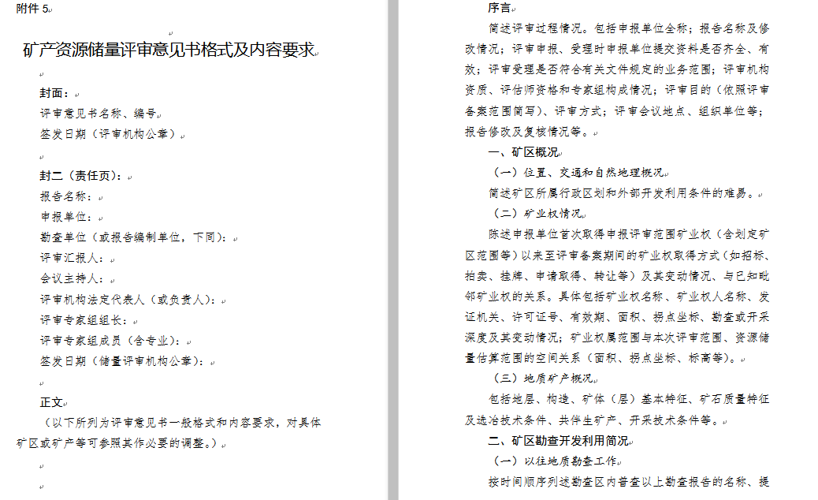
适用非油气矿产评审意见书

Slide 38
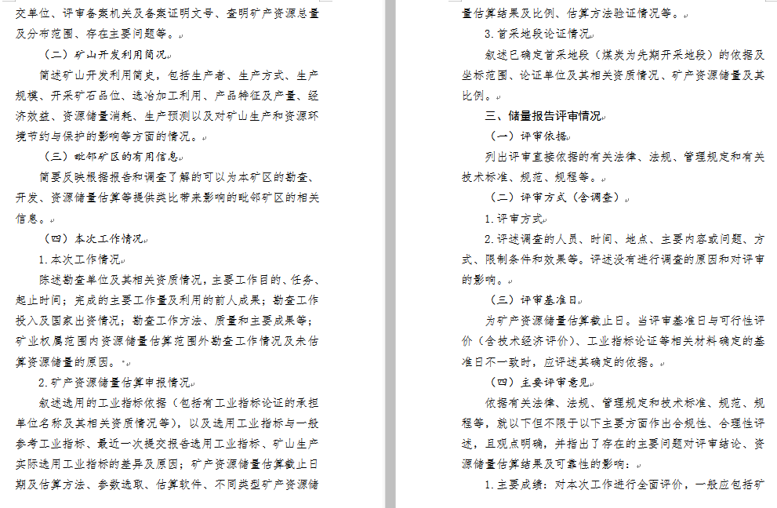

Slide 39
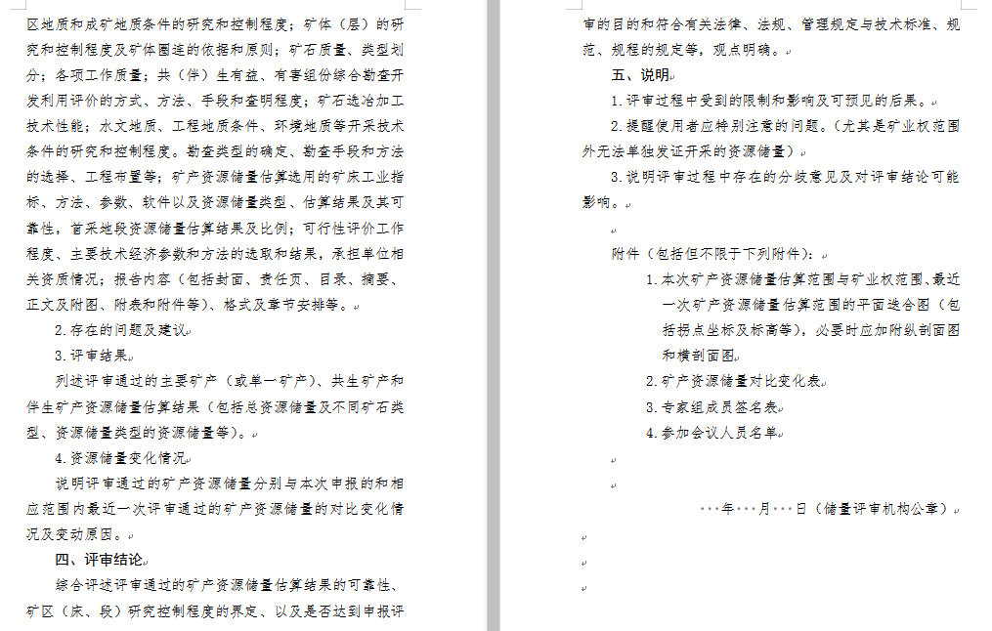

Slide 40
4.评审备案结果的出具及数据入库
自然资源主管部门自受理之日起60个工作日（不含申请人补正修改时间）内完成评审备案，并书面告知申请人评审备案结果。（26号文第六条）
根据评审意见书结论予以评审备案的，将评审备案结果（矿产资源储量评审备案信息表）纳入矿产资源储量数据库。（966号文第五条）

Slide 41
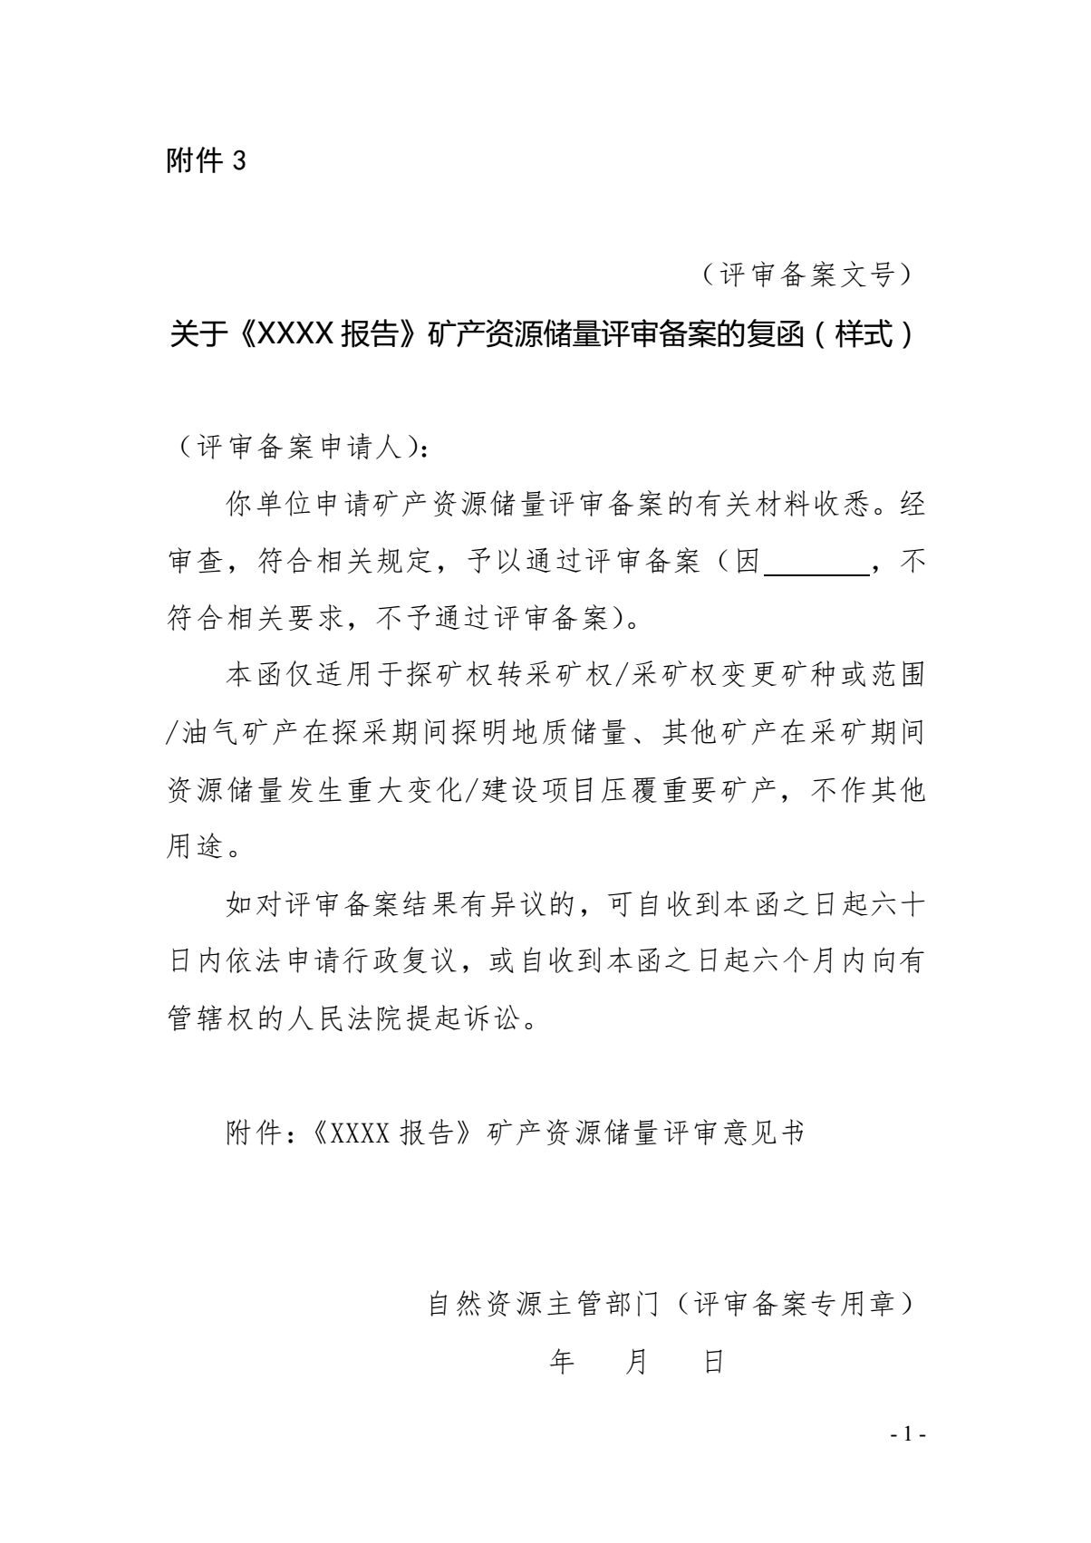
4.评审备案结果的出具及数据入库
规范了评审备案结果文件格式，明确了予以评审备案通过或不予通过的原因；明确了复函仅适用于评审备案的四类情形；明确了申请人如果有异议的，可提出行政复议或诉讼；明确评审意见书作为复函附件。

Slide 42
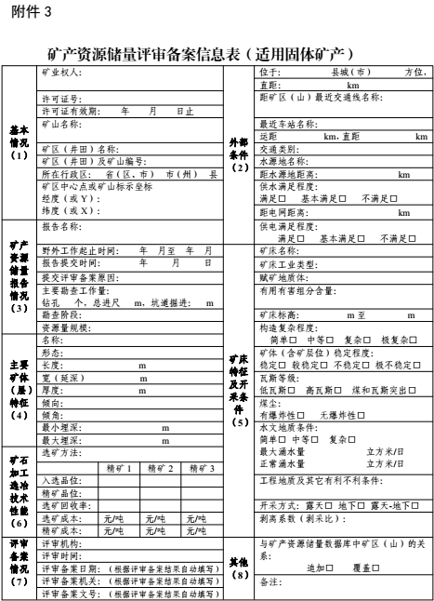
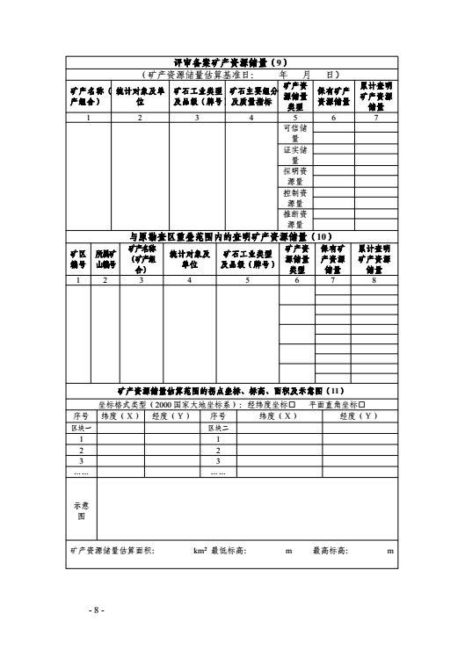
适用固体矿产的评审备案信息表

Slide 43
4.1矿产资源储量统计工作流程（评审备案结果数据、开采动用统计基础表入库流程
①统计年度当年12月，厅将汇总完厅权限内评审备案结果的储量库下发至各地州。
②地州自然资源主管部门将权限内评审备案结果（《矿产资源储量评审备案信息表》）录入数据库；依据关停矿山《矿产资源储量统计信息表》调整数据库。
③次年2月，召开储量汇总会议，各地州依据开采矿山《矿产资源储量统计基础表》录入开采动用数据。
④形成统计年度的全疆矿产资源储量数据库。

Slide 44
4.2矿产资源储量数据库录入的基本原则
矿区号的确定
矿区是指经国土资源行政主管部门审核同意的探矿权人查明矿产资源储量登记的矿区范围。矿区由唯一的矿区编号标识：矿区编号为9位数字编码，其中前六位为行政区代码，后3位为所在行政区的顺序号。矿区编号一旦确定永久不变。
后3位0-100为1999年前矿区的顺序号，101-150为冶辅矿种矿区的顺序号，151-200为黑色金属矿种矿区的顺序号，251-300为有色金属矿种的顺序号，301-600为特殊金属与建材矿种的顺序号，601-900为能源矿种的顺序号，901-950为贵金属矿种顺序号，951-999为稀有金属矿种顺序号。

Slide 45
4.2矿产资源储量数据库录入的基本原则
重叠矿区的范围调整和资源储量调整
新建B矿区，新给定矿区号
B矿区
A矿区
A矿区
B矿区
A矿区
A矿区
B矿区
A矿区
在A矿区内调整坐标将重叠部分扣除，并将重叠部分资源储量“重算增减”减去
图中蓝色部分有资源储量
A矿区
储量库中已存在的A矿区
B矿区
B矿区
直接将B矿区评审备案结果录入A矿区，代替掉原来的A矿区
图中蓝色部分无资源储量

Slide 46
4.2矿产资源储量数据库录入的基本原则
·新评审备案的报告范围与原评审备案的报告一致，或大于原评审备案的报告，或如上图“蓝色部分无资源量”等可以将新评审备案报告的结果信息替换储量库中老矿区信息的情况。（替换原矿区信息的注意事项见46页）
·为了保证储量数据历史不断，对储量库中任何矿区或矿山，只有依据评审备案结果、开采矿山统计基础表（年报）、或储量库专项清理工作才能调整。
·地州经核查的已关停矿山，可由储量库中的占用矿山“转换为残留”变为残留资源储量，但要确保残留矿山的空间范围没有新的评审备案报告与它重叠。

Slide 47
4.3矿产资源储量数据库调整的注意事项
新评审备案报告的结果信息替换储量库中老矿区信息、修改储量库中矿区错误、录入开采矿山《统计基础表》都需要对储量库进行操作。其中注意事项有以下几点：
①基本情况、矿山经济、矿产品、采选环、综合回收、地质条件、坐标可以直接对内容进行修改。

Slide 48
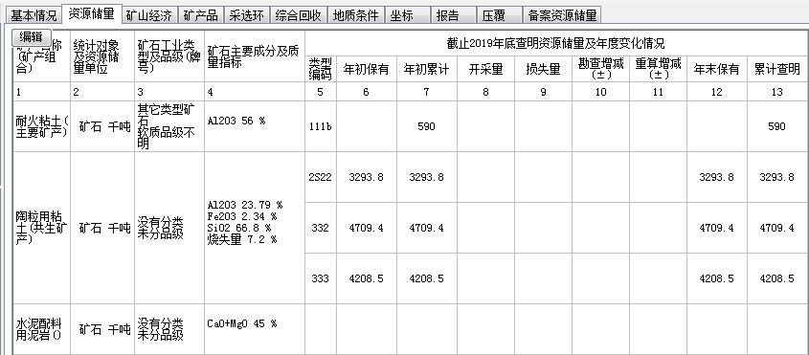
4.3矿产资源储量数据库调整的注意事项
②调整资源储量的内容时，“矿产名称”、“统计对象”、“矿石工业类型及品级”、“类型编码”不能修改，否则会出现平衡检查错误，可通过“重算增减”调整“年末保有”资源储量，“矿石主要成分及质量指标”、“累计查明”可以直接修改。

Slide 49
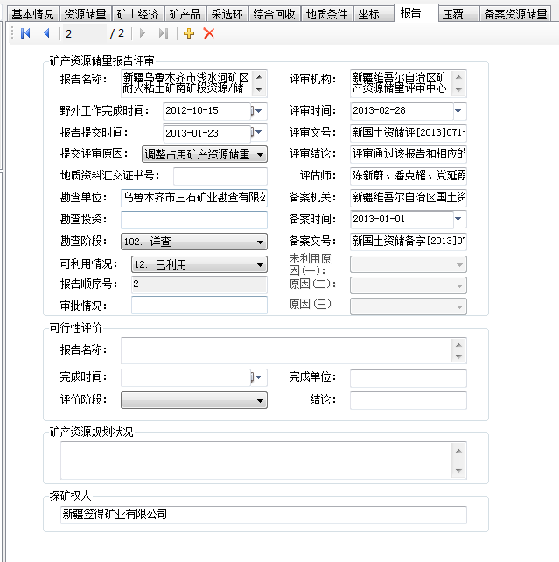
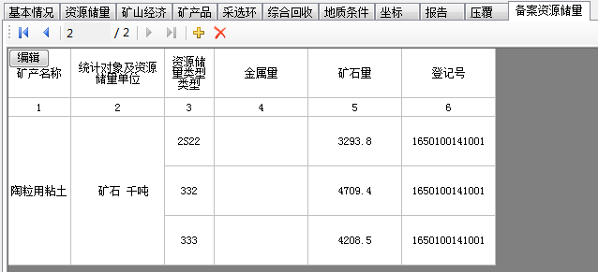
4.3矿产资源储量数据库调整的注意事项
③新评审备案报告的结果信息替换储量库中老矿区信息时，在“报告”和“备案资源储量”一栏点击 按键，录入本次评审备案的报告信息和备案保有资源储量数据，其他信息按照评审意见书内容修改。

Slide 50
4.3矿产资源储量数据库调整的注意事项
·在将全疆储量数据库上报自然资源部时，将利用储量库管理系统中的“检查”功能对数据进行质检。各地州在上报数据时先利用“检查”功能自检，不得出现平衡检查错误和严重错误。
·出现平衡检查错误的主要原因：删除矿山；调整资源储量一栏中的“矿产名称”、“统计对象”、“矿石工业类型及品级”、“类型编码”。

Slide 51
5. 评审备案结果政务公开
自然资源主管部门应按评审备案权限通过门户网站向社会公开评审备案情况（附件4），涉及国家秘密的除外。（26号文第十二条）
矿产资源储量评审备案情况表（样式）

Slide 52
（六）评审备案监督管理与纠错机制
委托评审机构开展相关工作的，自然资源主管部门应明确委托事项、责任义务等，加强监督管理，对评审机构未按相关规定开展工作造成不良影响的，予以通报批评；情节严重的，停止其相关业务。（966号文第八条）
自然资源部负责指导省级自然资源主管部门开展评审备案工作，对相关制度执行情况进行监督指导。（966号文第十条）

Slide 53
（六）评审备案监督管理与纠错机制
已评审备案的，经查实申请材料不真实或存在弄虚作假的，自然资源主管部门应按照程序撤销评审备案结果，并充分保障申请人的陈述权、申辩权。（26号文第九条）

Slide 54
（七）信息化建设
按照让信息多跑路、群众少跑腿原则，明确提出要求建立远程申报系统、实现专家库和部省市县各级自然资源主管部门的评审备案数据互通共享等要求，进一步优化政务服务。
自然资源主管部门应加强矿产资源储量评审备案信息化建设，统一技术要求，实现全国数据互通共享。（26号文第十一条）
自然资源主管部门应将评审备案工作纳入政务服务系统，实现评审备案申请互联网远程申报，涉及国家秘密的除外。（966号文第九条）

Slide 55
（八）其他
（1）地州市自然资源主管部门参照部和厅有关文件执行评审备案工作。
（2）已印发的其他文件与部966号文、26号文、厅2号文规定不一致的，按照新文件执行。
（3）部发的《关于印发<矿产储量评估师管理办法>的通知》（国土资发〔2000〕71号）《国土资源部关于规范矿产勘查资源储量成果信息发布的通知》（国土资发〔2012〕34号）已停止执行。

Slide 56
完

